Slide 1

Устный журнал
«Мы с Пушкиным спасли страну»
Ланина Людмила Владимировна,
учитель русского языка
ОГБУСО РЦ «Сосновая горка

Slide 2
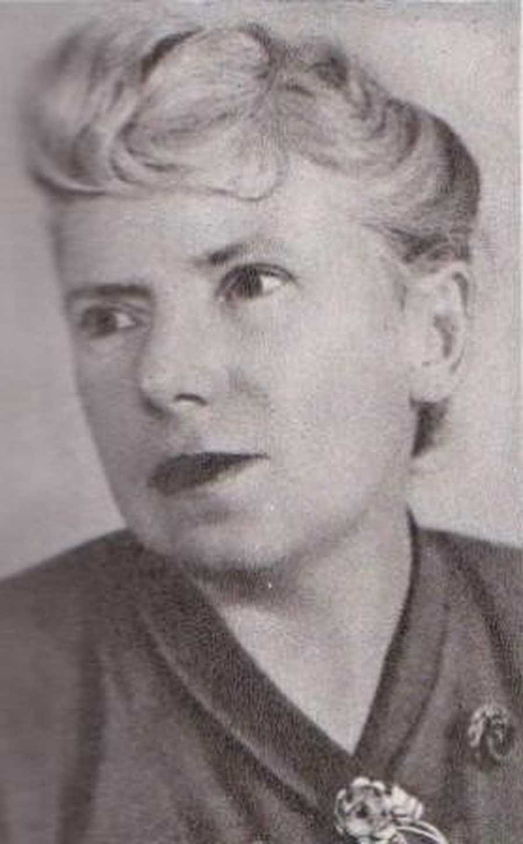
Неправда, будто на войне
Смолкает голос муз.
На фронте с Пушкиным вдвойне
Был крепок наш союз.
Вера Михайловна Инбер
(1890-1972)

Slide 3
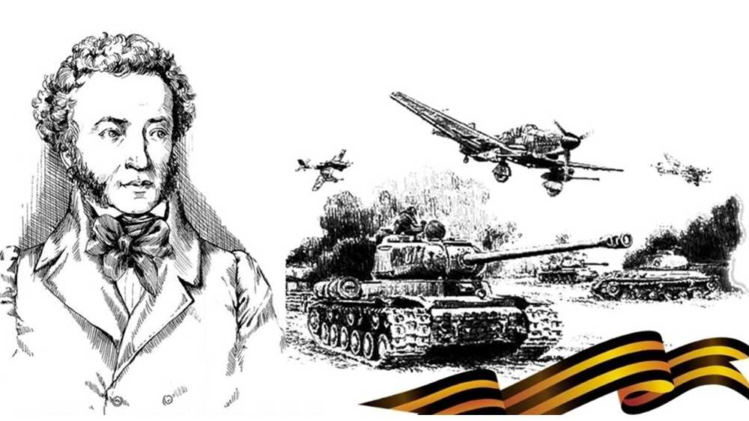
Страница первая.
«Пушкин сражается»

Slide 4
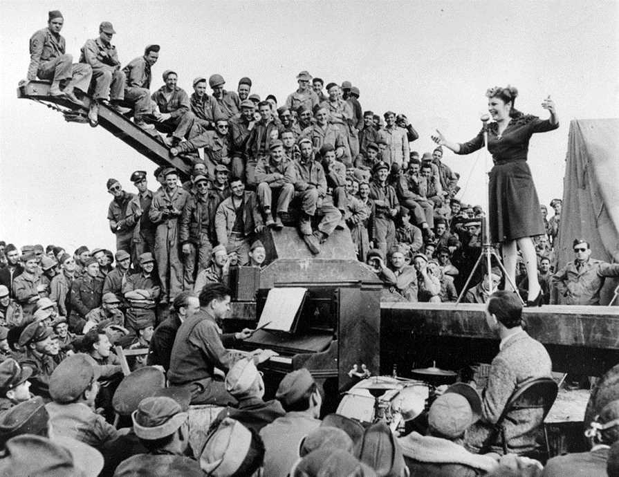
Выступление фронтовой концертной бригады

Slide 5
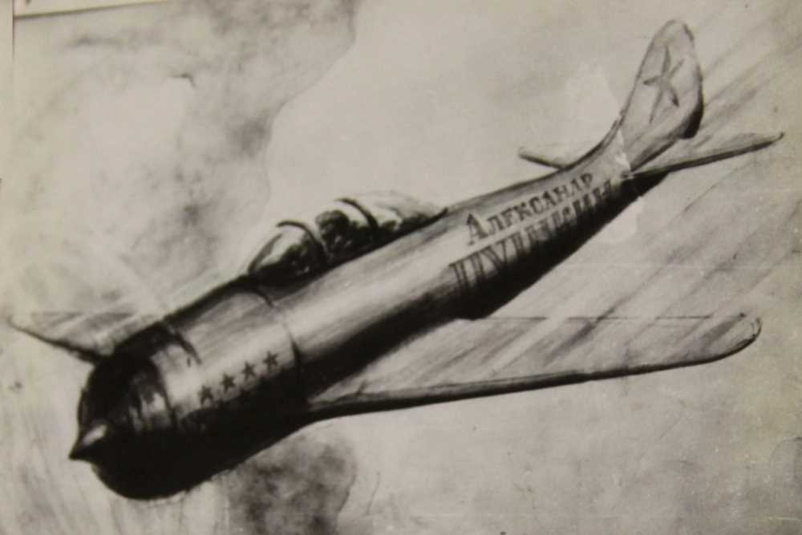
За Пушкина!

Slide 6



Slide 7
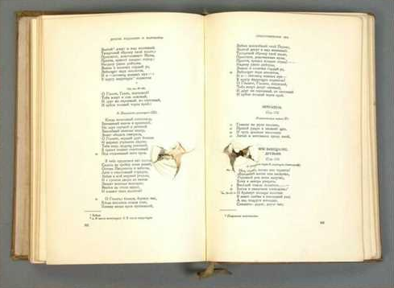
Храни меня, мой талисман,
Храни меня во дни гоненья,
Во дни раскаянья, волн
Ты в день печали был мне дан.
Когда поднимет океан
Вокруг меня валы ревучи,
Когда грозою грянут тучи, -
Храни меня, мой талисман.
В уединенье чуждых
На лоне скучного покоя,
В тревоге пламенного боя
Храни меня, мой талисман
1825 г.

Slide 8
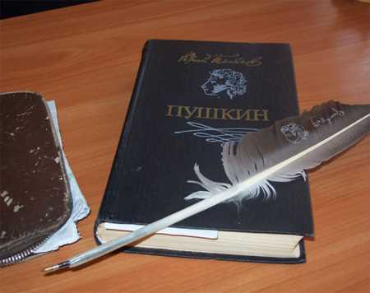
И частицей земли родной
этот томик Пушкина был…
Я с ним замерзал, у костров обжигался,
В дыму задыхался, от грохота глох,
Но смерти тогда я не очень боялся,
Казалось, что Пушкин спасти меня мог.
Особенно сильно поверил я в это,
Выйдя однажды живым из огня,
В котором был ранен и томик поэта,
Осколком снаряда, летевшим в меня.
О Родине с Пушкиным вёл я беседы,
О нашей любви к ней,
Сыновней, большой…
Раненый томик я нёс до Победы,
И с ним я с войны возвратился домой.
При встрече сказал поседевшей подруге,
Сказал, не стыдясь затуманенных глаз,
Что спас меня Пушкин от горя и мины,
Что я от сожжения Пушкина спас.
Г. А. Ладонщиков

Slide 9
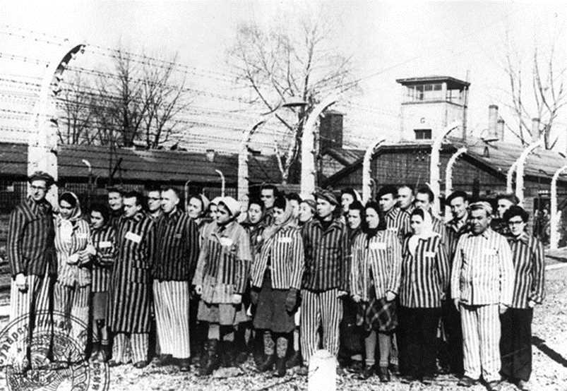
Из воспоминаний красноармейца
Б. Полетаева:
«Холодная зима 1942 года. Вечер. Заперты ворота шестого барака. Откуда-то с нар доносится слабый голос: «Почитай». Я достаю из сумки противогаза томик стихов Пушкина и читаю. Я вижу просветленные лица, блеск глаз. Кто-то однажды сказал: «Пушкин у нас, в шестом бараке, как полковой комиссар, дух людям поднимает».

Slide 10
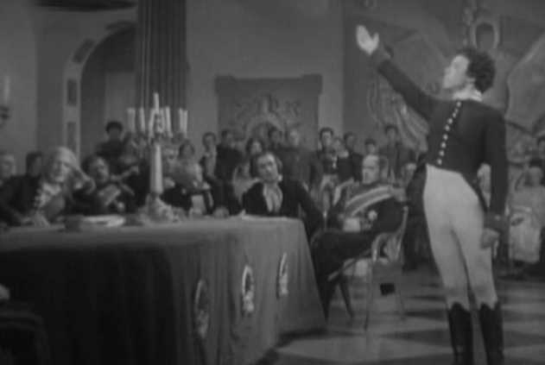
Страница вторая.
«Юность поэта»

Slide 11
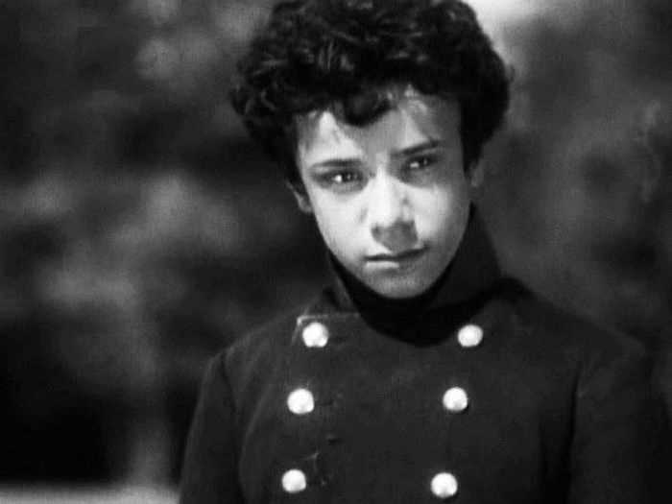
Валентин Осафович Литовский
(1921-1941)

Slide 12
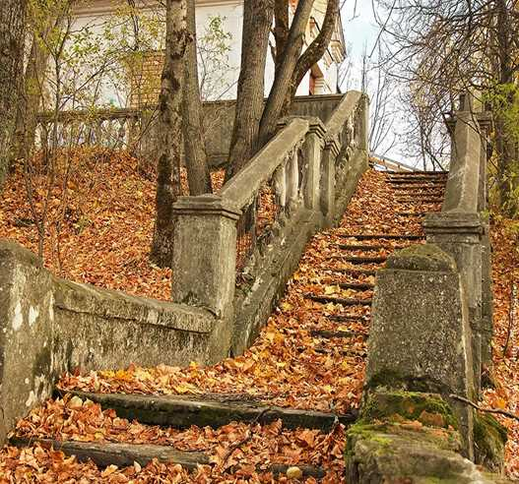
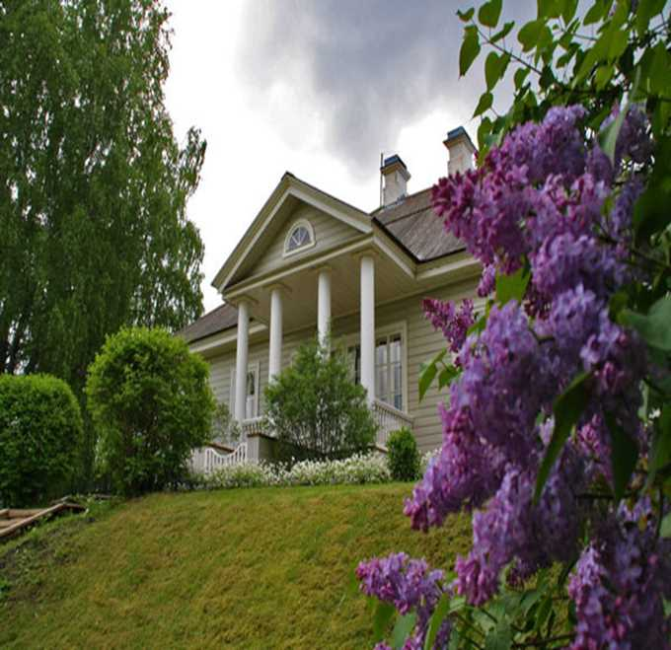
Страница третья.
«Приют, сияньем муз одетый»

Slide 13
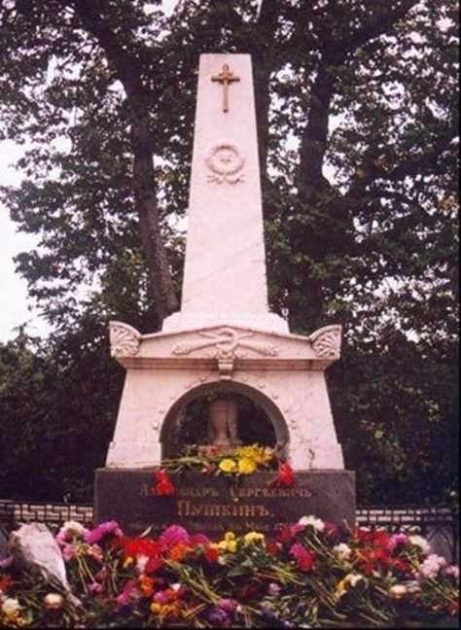


Slide 14
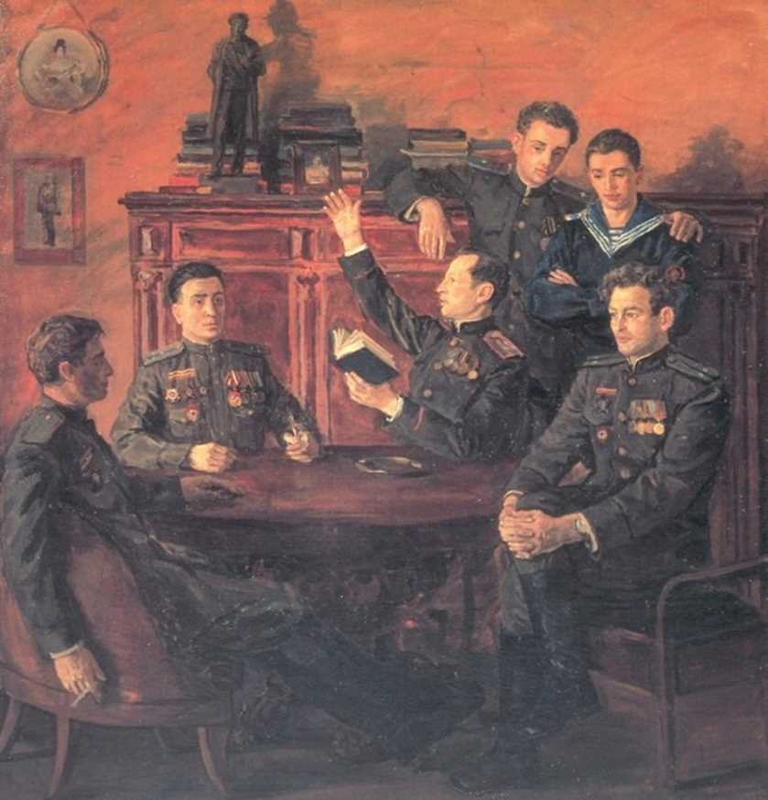
Страница четвертая.
«Потомки Пушкина - фронтовики»

Slide 15
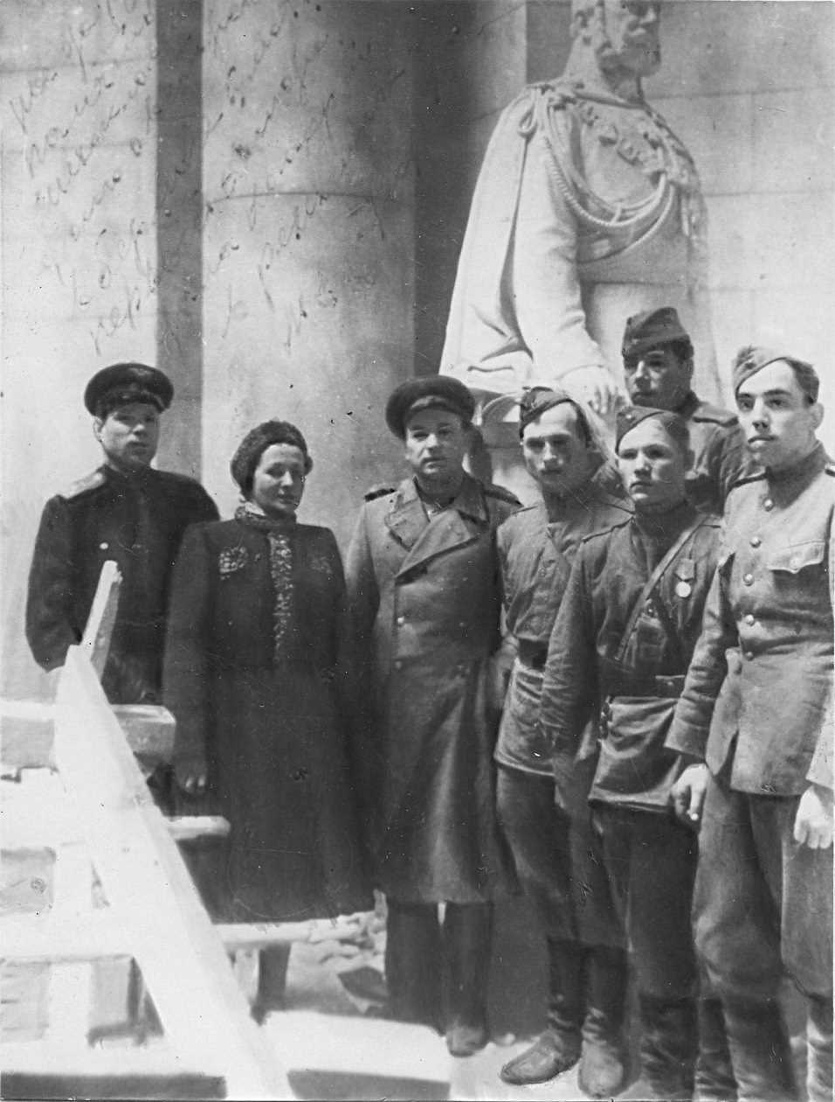
Страница пятая.
«Пушкин в рейхстаге»
«На концерте должен был присутствовать весь штаб армии. Целый день я готовилась... обдумывала репертуар и, конечно, очень волновалась. Наступил вечер... Зал был переполнен: генералы в полной парадной форме... офицеры, солдаты. Свое выступление я начала с повести Пушкина «Метель». Звучали строки, посвященные окончанию Отечественной войны 1912 года: “Между тем война со славою была кончена. Полки наши возвращались из-за границы. Народ бежал им навстречу… Время незабвенное! Время славы и восторга! Как сильно билось русское сердце при слове Отечество! Как сладки были слезы свидания!.. ” И вдруг я вижу, что сидящие в первых рядах генералы начинают подниматься со своих мест, потом встают сидящие за ними офицеры, солдаты... вот уже весь зал аплодирует стоя. Так велика была гениальная сила вдохновенных пушкинских строк!»
Артистка МХАТа Н. В. Михайловская у статуи императора Вильгельма I на главном этаже Рейхстага с группой воинов, участвовавших в водружении Знамени Победы на купол здания. Третий справа М. В. Кантария, второй справа М. А. Егоров.

Slide 16
Синквейн – это …

Slide 17
Синквейн – это короткое нерифмованное стихотворение из пяти строк

Slide 18
Правила составления синквейна
Первая строка синквейна – заголовок, тема, состоящие из одного слова (обычно существительное, означающее предмет или действие, о котором идёт речь).
Вторая строка – два слова. Прилагательные. Это описание признаков предмета или его свойства, раскрывающие тему синквейна.
Третья строка обычно состоит из трёх глаголов или деепричастий, описывающих действия предмета.
Четвёртая строка – это словосочетание или предложение, состоящее из нескольких слов, которые отражают личное отношение автора синквейна к тому, о чем говорится в тексте.
Пятая строка – последняя. Одно слово – существительное для выражения своих чувств, ассоциаций, связанных с предметом, о котором говорится в синквейне, то есть это личное выражение автора к теме или повторение сути, синоним.

Slide 19
СПАСИБО
ЗА ВНИМАНИЕ!

